Slide 1
WEB 미션
서블릿 생성하고 입력값 처리 후 출력
A014손은빈

Slide 2
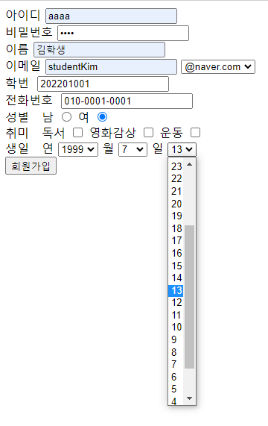
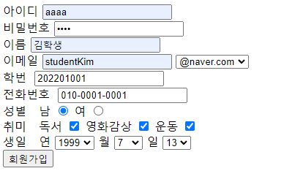
1. html 입력

Slide 3
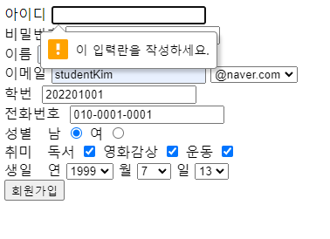
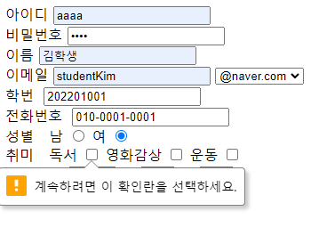
1-1 html 입력값 유무 검사

Slide 4
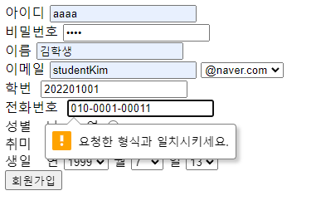
1.2 html 입력값 형식 검사

Slide 5
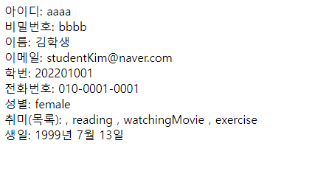
2. html 요청에 대한 응답값을 출력

